Slide 1

A Distributed Query Engine: PrestoDB
Ομάδα 12
Δάφνη Γεωργιάδη : el20189
Καμπουγέρης Χαράλαμπος : el20098
Κουστένης Χρίστος : el20227

Slide 2
Installation and setup

Slide 3
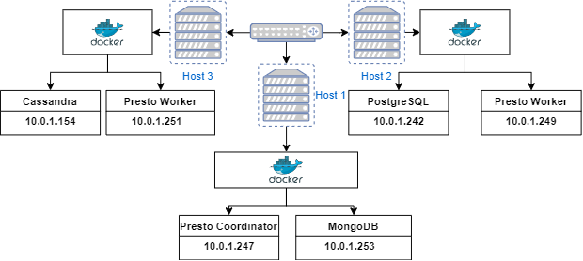
1st Layer Network – Host Machines
Notes:
Χρησιμοποιήσαμε Docker για την υλοποίηση του συστήματος μας. Συγκεκριμένα χρησιμοποιήσαμε 6 docker containers 1 για κάθε μία από τις 3 βάσεις δεδομένων και 3 presto containers (2 workers, 1 coordinator ) που προέρχονται από το ίδιο image. Για να πετύχουμε την επικοινωνία containers σε διαφορετικούς hosts φτιάξαμε ένα docker swarm, εισήγαμε τους hosts ως nodes και αρχικοποιήσαμε ένα overlay network και έτσι απόκτήσαμε ένα πιο abstract και απλό δίκτυο .

Slide 4
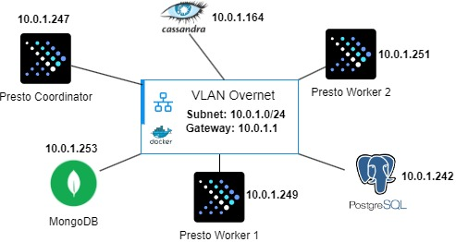
2nd Layer Network – VLAN Abstraction
Notes:
Για την

Slide 5
Data generation and loading

Slide 6
Extract Transform Load ETL
ETL Process for Benchmarking​
Loaded TPC-DS data into PostgreSQL, Cassandra, and MongoDB using Presto.​
Used CREATE TABLE AS SELECT (CTAS) for direct ingestion.​
Data loaded for Scale Factors (SF) 1 and 10.
Transformations for Compatibility
PostgreSQL: Direct ingestion
Cassandra & MongoDB:
Strings → VARCHAR
Decimals → DOUBLE
Notes:
H φόρτωση των δεδομένων έγινε μέσω Presto με χρήση της εντολής CTAS. Πραγματοποιήσαμε εισαγωγή για δύο διαφορετικές τάξεις μεγεθών μέσω του SF 1,10.

Slide 7
Query Partitioning
Group 1: Single Fact Table
Q1, Q15, Q30, Q51, Q65
Group 2: Multiple Fact Table Medium
Q21, Q35, Q76, Q94
Group 3: Multiple Fact Table Difficult
Q5, Q39, Q49, Q77, Q78
Notes:
Στην συνέχεια θα αναφερθούμε στον τρόπο επιλογής των queries.
Το TPC-DS σχήμα ακολουθεί την δομή του snowflake, η οποία αποτελείται από πολλαπλά fact-tables που το κάθε ενα αποτελεί ένα διαφορετικό business process. Με βάση αυτή την λογική επιλέξαμε 14 από τα 99 queries, και τα χωρίσαμε σε τρεις κατηγορίες. Στην πρώτη κατηγορία βρίσκονται αυτά που χρησιμοποιούν tables που ανήκουν στον ίδιο fact table, ενώ στην 2 και 3 τα queries χρησιμοποιούν tables από πολλαπλά snowflacks και ο διαχωρισμός μεταξύ τους γίνεται με βάση τον φόρτο. Στην 3η κατηγορία ανήκουν τα queries όπου εμπλέκονται μεγαλύτερα σε μέγεθος tables και εκτελούνται πιο σύνθετα operations.

Slide 8
Data Partitioning
Database Performance
Resource Utilization
Query Optimizer
Notes:
Ουσιαστικά από εδώ και πέρα θα εξηγήσουμε τα κριτήρια με τα οποία χωρίσαμε τα tables στις βάσεις, τα οποία είναι τρία Database Performance, Resource Utilization και Query Optimizer

Slide 9
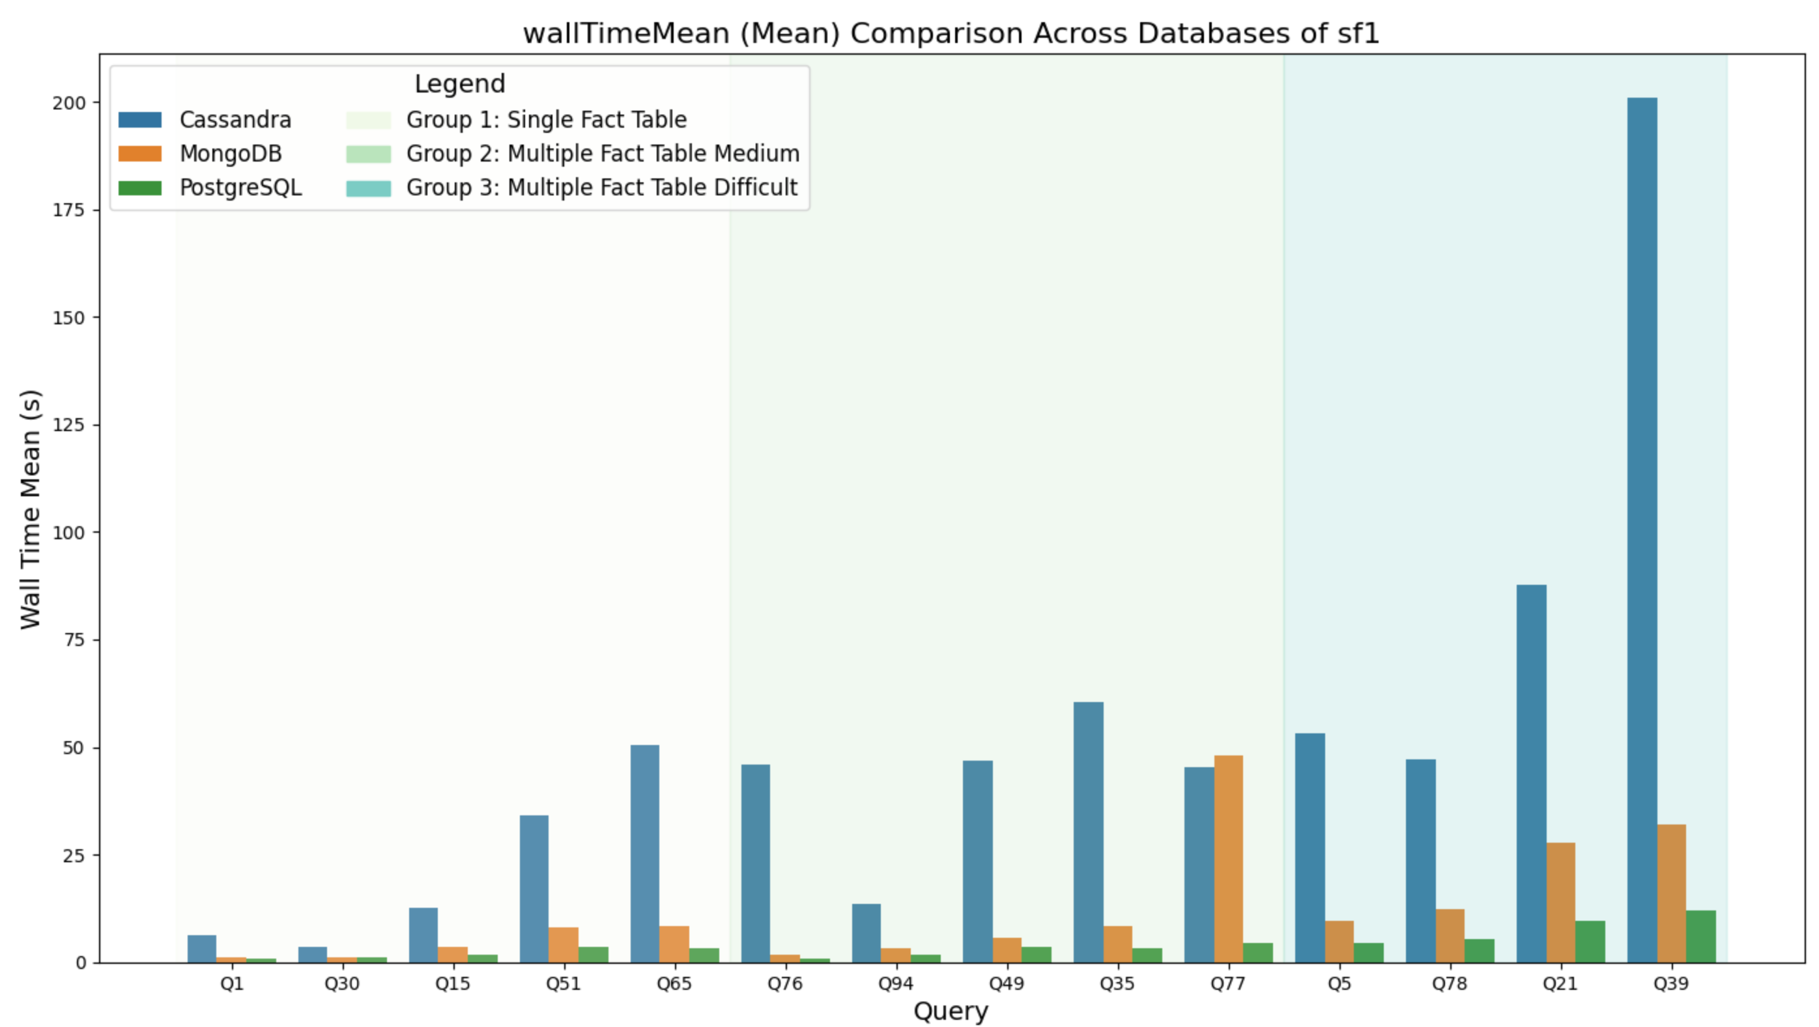
Database Performance No data Distribution applied
Notes:
Αναφορικά με το Database Performance, θέλουμε να αξιολογήσουμε ποια βάση παρουσιάζει τα καλύτερα αποτελέσματα στην εκτέλεση των queries, και όπως φαίνεται από την φωτογραφία η postgresql (με το πράσινο χρώμα) υπερέχει των άλλων. Ακολουθεί με αρκετά καλά αποτελέσματα η Mongo (πορτικαλί) και χειρότερη είναι η Cassandra. (μπλε)

Slide 10
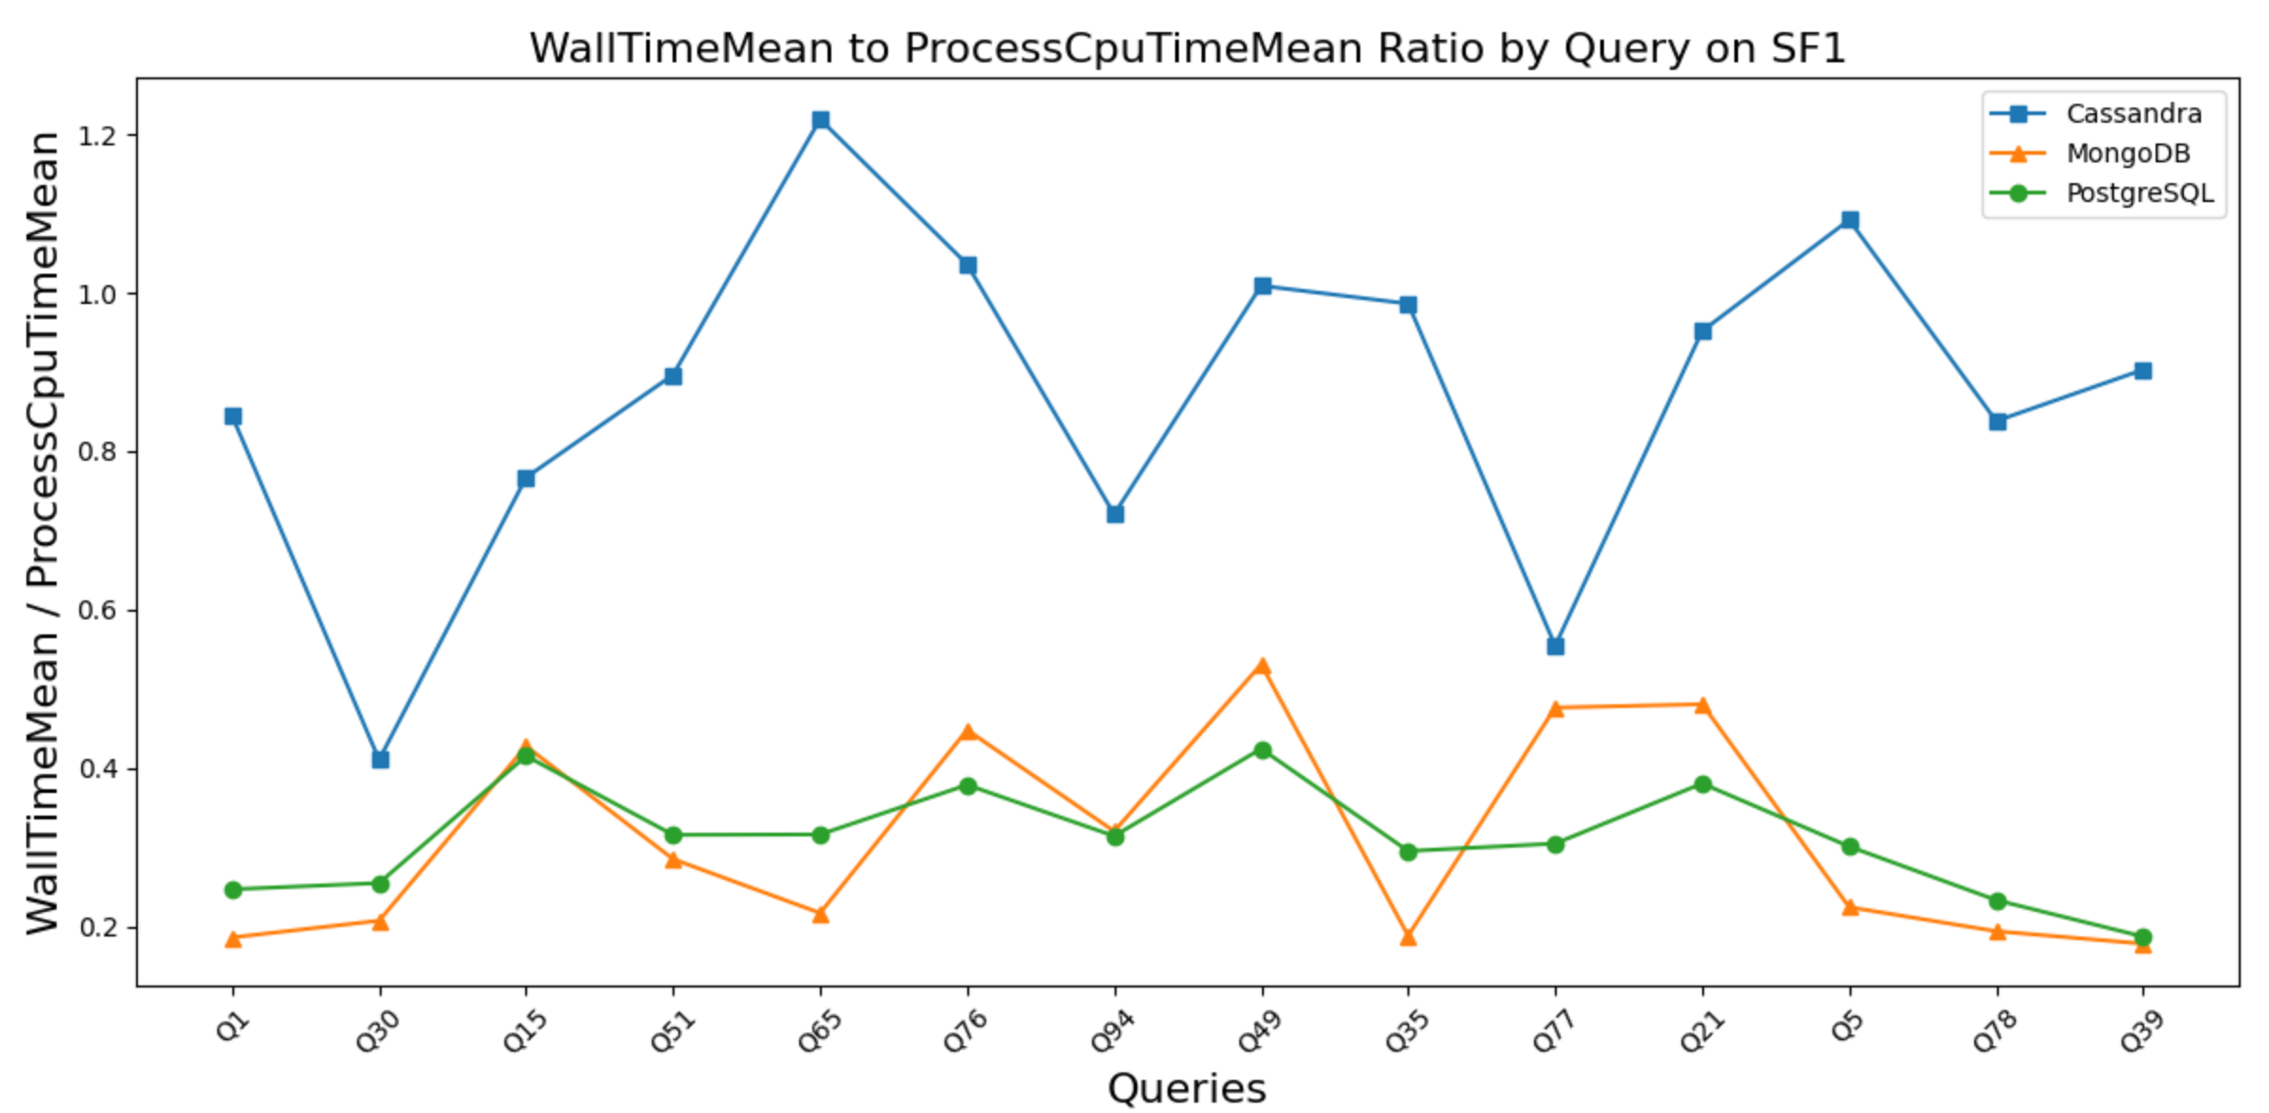
Resource Utilization
Notes:
Για το Resource Utilization παίρνουμε τον λόγο wall time προς process cpu time δηλαδή τον πραγματικό χρόνο εκτέλεσης προς τον συνολικό υπολογιστικό χρόνο που χρησιμοποιήθηκε από όλες τις διεργασίες του συστήματος. Αυτή η μετρική μας δείχνει την πραγματική αξιοποίηση των πόρων στο σύστημα και όσο χαμηλότερη είναι τόσο καλύτερη παραλληλοποίηση γίνεται. Όπως φαίνεται ο λόγος αυτός είναι καλύτερος για postgresql και mongo όμως για δύο queries το 30 και το 77 η cassandra παρουσιάζει καλύτερη απόδοση σε σχέση με την συνολική της εικόνα. Στα queries αυτά χρησιμοποιούνται tables του web και για αυτό τα τοποθετήσαμε στην Cassandra.

Slide 11
Query Optimizer
Cost based optimization (CBO)
History Based optimization (HBO)
Push Partial Aggregation Through Exchange
Notes:
Το τρίτο κριτήριο αξιολόγησης αφορά το Query Optimizer. Τα εργαλεία που δίνει το presto αφορούν το Cost based optimization και το History Based optimization τα οποία όμως δεν μπορούν να αξιοποιηθούν σε αυτή την εργασία καθώς το CBO χρησιμοποιεί table statistics τα οποία μέχρι στιγμής έχουν υλοποιηθεί μόνο στον connector του Hive, και όμοια για το HBO απαιτείται μια Redis βάση για την αποθήκευση των historical statictics. Προχωρώντας στο Push Partial Aggregation και επειδή τα queries χρησιμοποιούν group by, αποφασίσαμε key dimension tables όπως το date_dime να τοποθετηθούν στην postgresql.

Slide 12
Table | PostgreSQL | MongoDB | Cassandra
catalog_sales |  | ✓
customer |  |  | ✓
customer_address |  |  | ✓
customer_demographics | ✓
date_dim | ✓
inventory | ✓
item |  | ✓
store |  | ✓
store_returns |  | ✓
store_sales | ✓
warehouse |  | ✓
web_page |  |  | ✓
web_returns |  |  | ✓
web_sales | ✓
web_site |  |  | ✓
catalog_returns | ✓
catalog_page |  | ✓
Notes:
Σε αυτή την διαφάνεια φαίνεται ο τελικός διαχωρισμός των tables και στις τρεις βάσεις ο οποίος είναι ο ίδιος και για το sf1 και για το sf10.

Slide 13
Measurement of performance
Notes:
Tέλος, θα παρουσιάσουμε τα αποτελέσματα και την επίδοση της υποδομής που δημιουργήσαμε

Slide 14
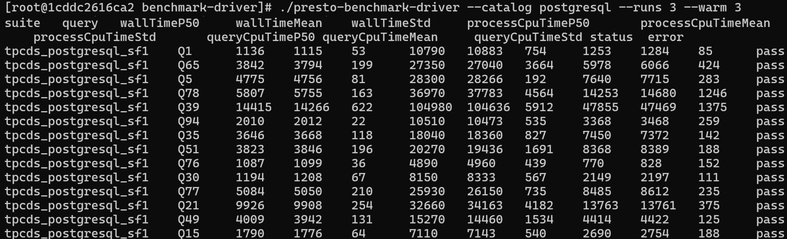
Presto Benchmark Driver
Notes:
Για την πραγματοποίηση των μετρήσεων, αξιοποιήθηκε ο Presto Benchmark Driver. Οπως βλέπουμε και στο παράδειγμα εκτέλεσης, σε κάθε benchmark ορίζουμε τον αριθμό των runs 3 και το warm up phase επίσης στις 3 επαναλήψεις. Με αυτόν τον τρόπο επιτυχνάνεται όπου είναι δυνατόν, caching των δεδομένων ( κυρίως στο sf1). Από τις μετρικές που είναι διαθέσιμες, αξιοποιούμε κυρίως το wallTimeMean, για να παίρνουμε το μέσο χρόνο πραγματικής εκτέλεσεις, ενώ σε κάποια σημεία χρησιμοποιήθηκε και το processCpuTime που αναφέρεται πριν στην αναφορά.

Slide 15
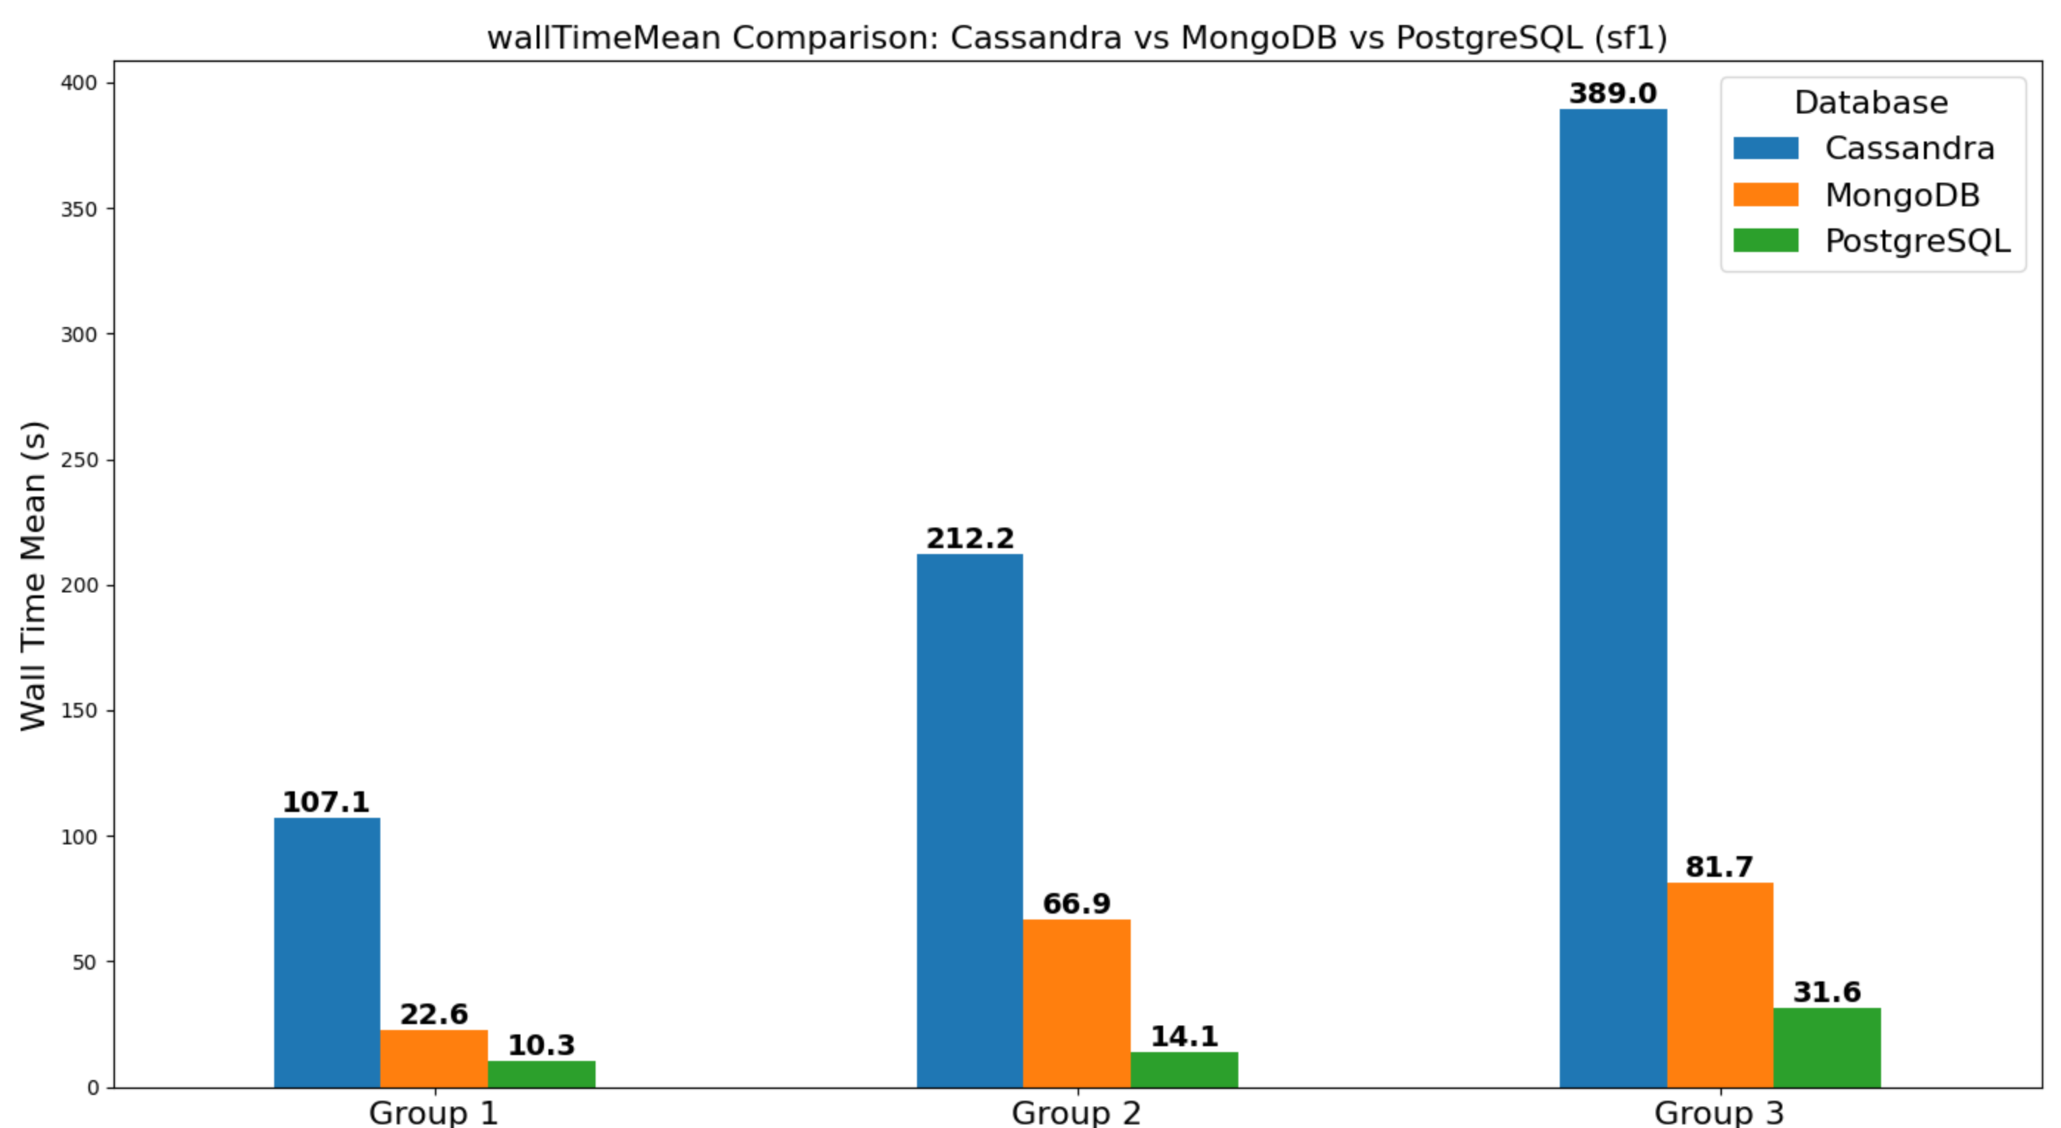
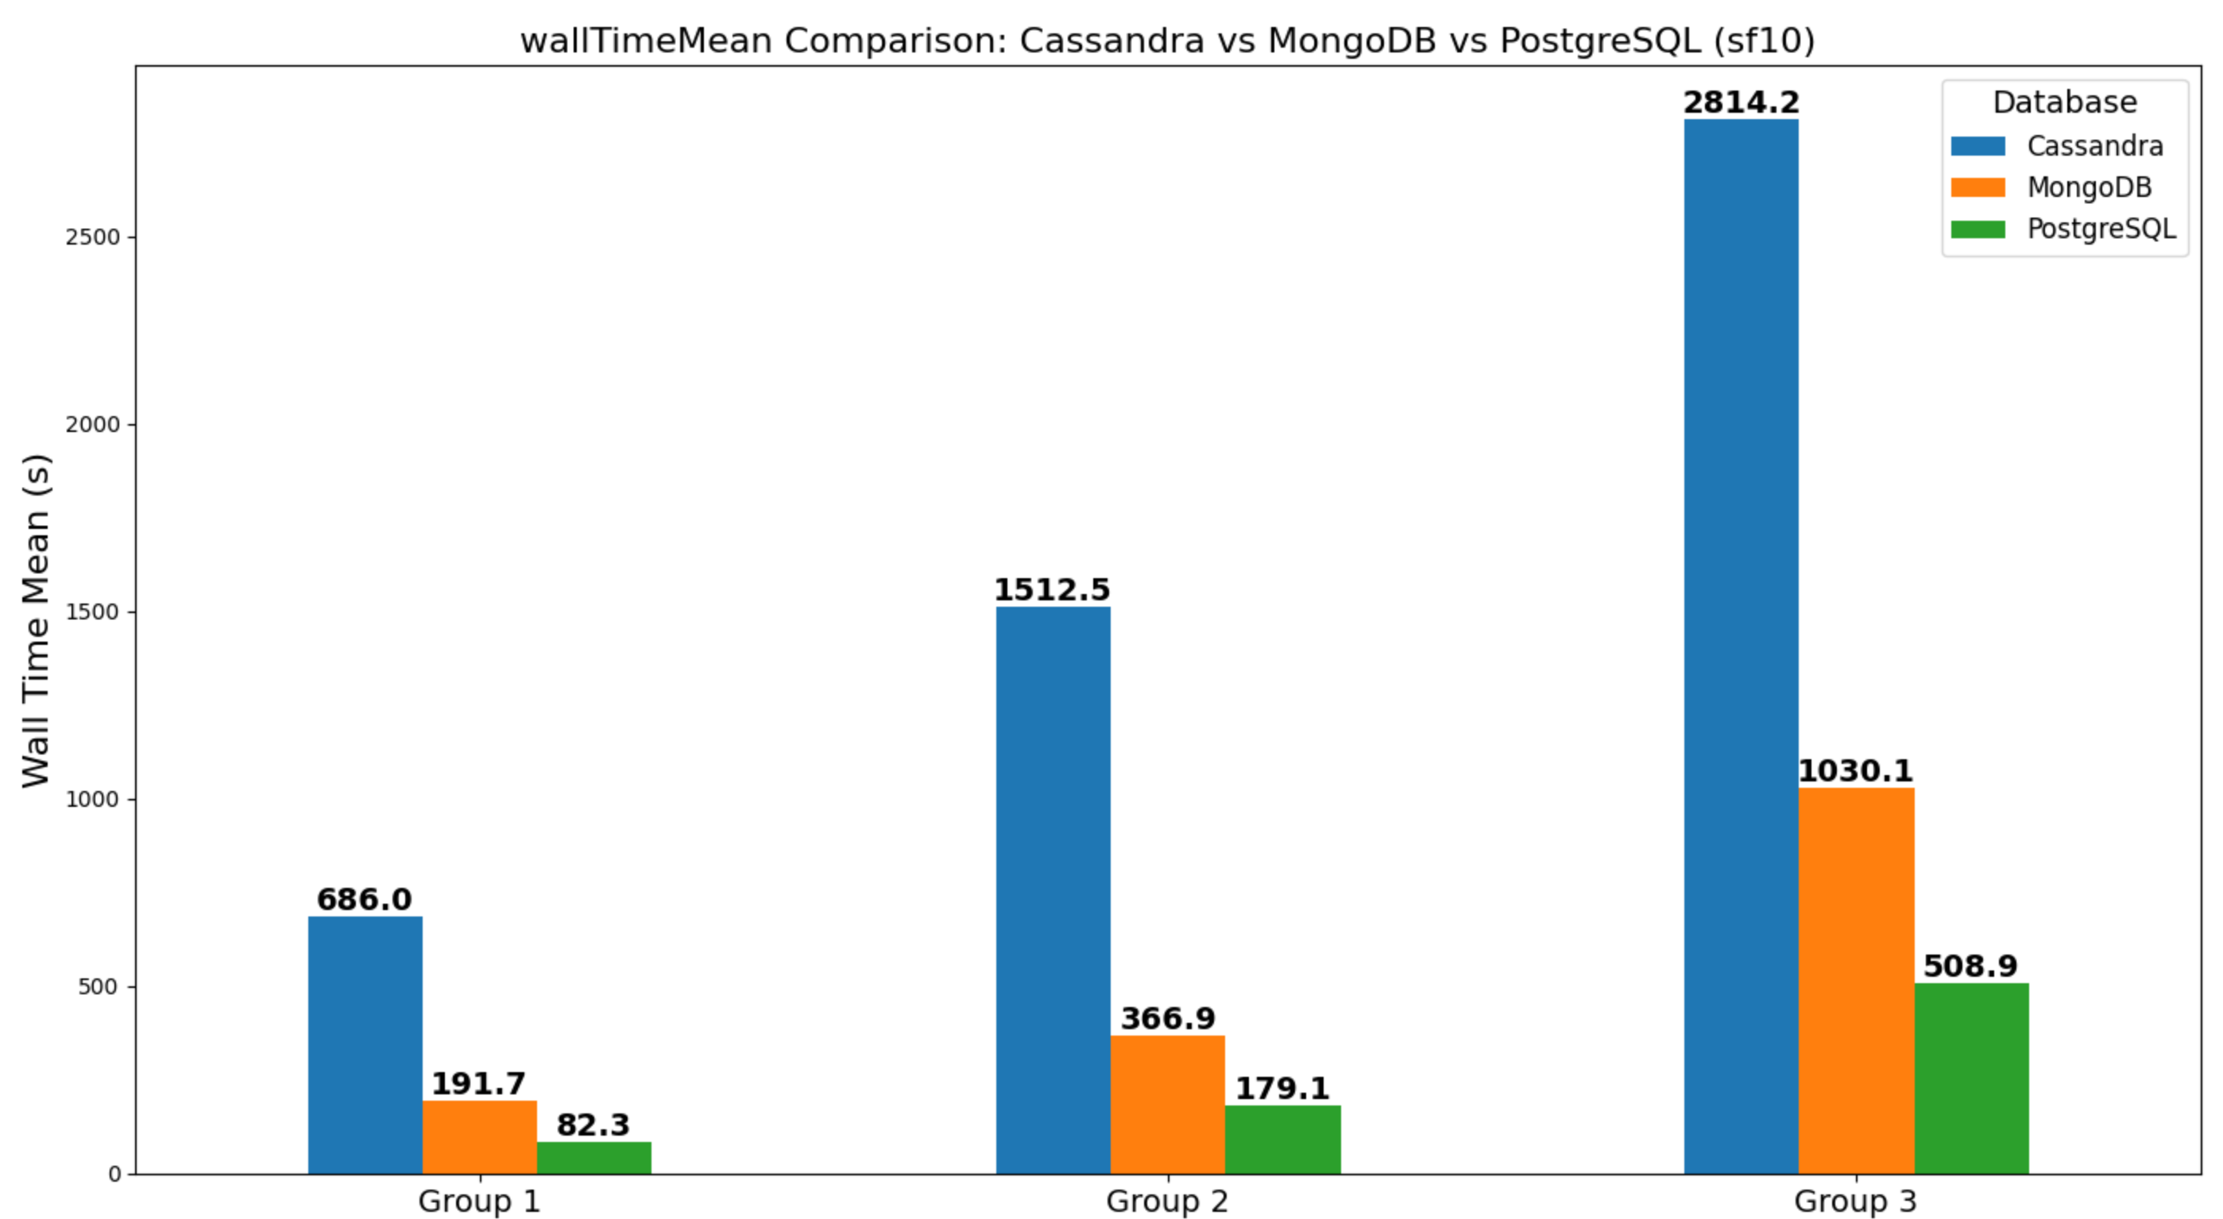
Cassandra vs MongoDB vs PostgreSQL
Notes:
Αρχικά βλέπουμε τα αποτελέσματα για τις 3 διαφορετικές βάσεις δεδομένων, χωρίς να υπάρχει ακόμα διαχωρισμός δεδομένων. Οπως φαίνεται τόσο στο sf1 όσο και στο sf10 η Postgresql είναι η καλύτερη επιλογή και ακολουθεί η MongoDB και η Cassandra. Mεταξύ των sf1 και sf10 δεν παρατηρούνται σημαντικές διαφορές στις αναλογίες μεταξύ των βάσεων.

Slide 16
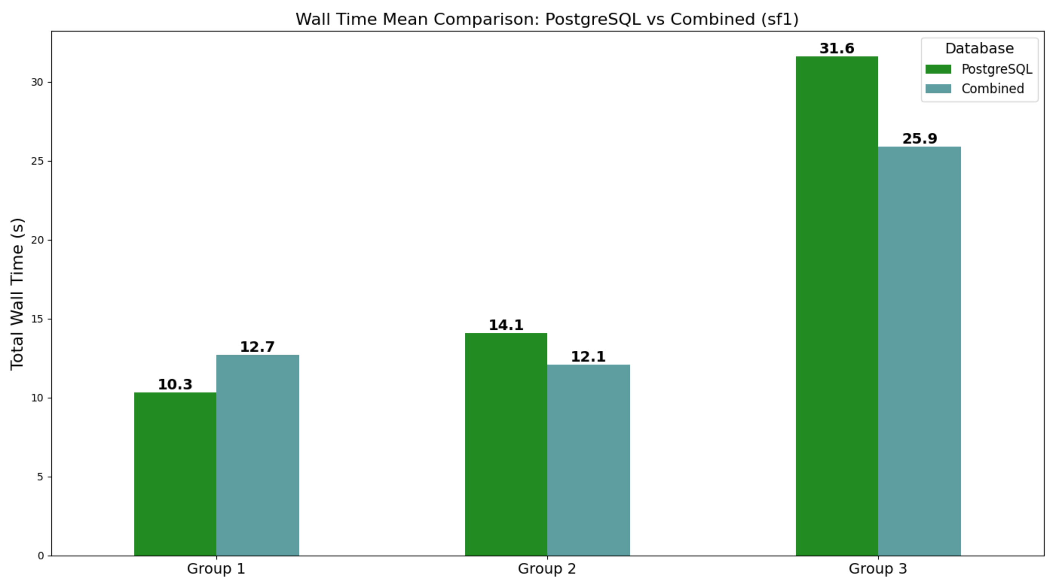
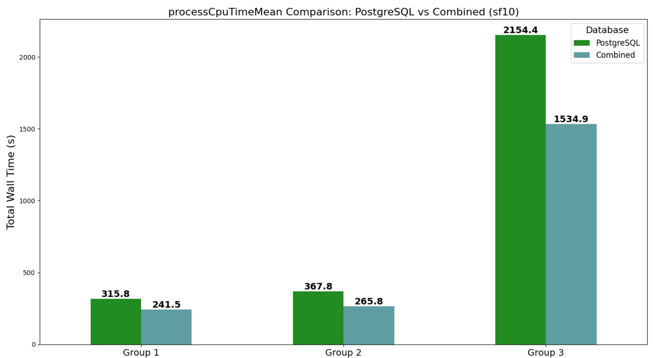
PostgreSQL vs Combined
Notes:
Περνάμε στη σύγκριση της βάσης με τα καλύτερα αποτελέσματα, της postgresql, με το συνδυαστικό μοντέλο που παρουσιάσαμε προηγουμένως. Οπως φαίνεται, το combined είναι εν γένη καλύτερο από την postgresql τόσο στο sf1 όσο και στο sf10. H αξία του διαχωρισμού φαίνεται να μεγαλώνει όσο αυξάνονται ο όγκος των δεδομένων, αποτέλεσμα που περιμέναμε, ενώ η postgresql είναι ελαφρώς καλύτερη στο group 1 του sf1, που τα query δεν είναι τόσο σύνθετα. Σε αυτή την περίπτωση το data partitioning αποτελεί overhead στο σύστημα μας.

Slide 17
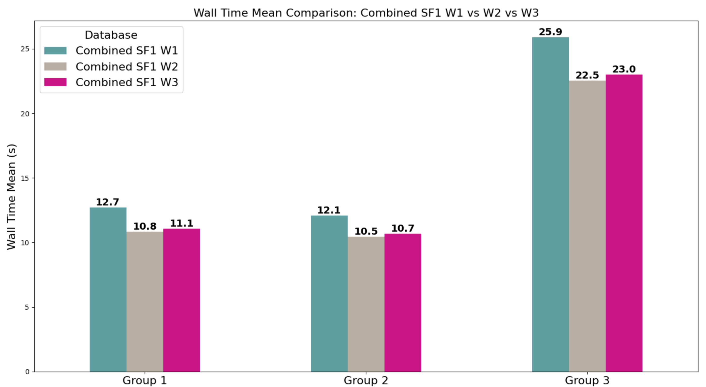
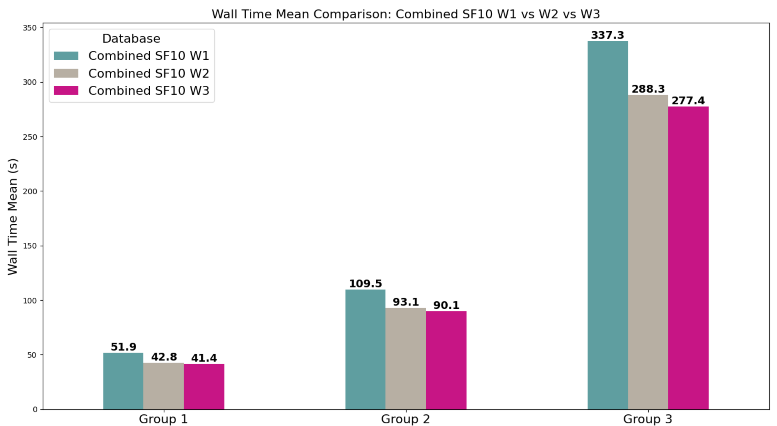
Different Worker Setups
Worker 1 Worker 2 : -13.6%
Worker 1 Worker 2 : -15.7%
Worker 2 Worker 3 : -2.1%
Worker 2 Worker 3 : -3.5%
Notes:
Τέλος περνάμε στα αποτελέσματα με βάση τη χρήση πολλαπλών worker στο συνδυαστικό μοντέλο μας. Οπως βλέπουμε, η μετάβαση από εναν worker στους 2 workers παρουσιάζει σημαντική βελτίωση της επίδοσης, ενώ η προσθήκη και τρίτου worker δεν έχει την ίδια επίδραση. Συγκρίνοντας τις 2 διαφορετικές κλίμακες, βλέπουμε ότι στο sf10 η επίδραση τόσο του worker 2 όσο και του worker 3 ειναι μεγαλύτερη σε σχέση με το sf1, γεγονός που αναδεικνύει την αξία των worker ειδικότερα σε μεγαλύτερες σε μέγεθος βάσεις.

Slide 18
Future Work
Testing Larger Datasets (SF100)
Testing HBO with Redis
Applying different Partition Keys in Cassandra
Notes:
Για περαιτέρω ανάλυση του θέματος, θα ήταν σημαντικό να αξιολογήσουμε την υποδομή μας με ακόμα μεγαλύτερα datasets, προκειμένου να δούμε την επίδραση και περισσότερων worker στο σύστημα.
Επίσης αναφορικά με το query optimization, μπορεί να γίνει χρήση του HBO με το Redis storage. Ενώ όσο αφορά στην κασσάνδρα που γενικά είχε χαμηλή επίδοση, είναι σημαντικό να γίνουν πειραματισμοί με διάφορετικά Partition Keys.

Slide 19
Thank you
Questions?

